Slide 1


IN01
Programmation Android
02 – La plateforme Android
Yann Caron
Et Jean-Marc Farinone

Slide 2
Sommaire - Séance 02
Anatomie d'un projet Android : Manifest, Resources et qualifications, R.java, Internationalisation string.xml, Assets, Libraries
Les composants : Activity, Service, Content Provider, Broadcast Receiver
Cycle de vie d'une application et persistance
Un premier projet
Exécution et adb
Logcat

Slide 3
IN01 – Séance 02
Anatomie d'un projet

Slide 4
Workflow
Les phases sont :
  Installation de l'environnement (setup)
  Développement (sources et ressources)
  Débogage et tests (DDMS et JUnit) : Test Driven Developpment ?
  Publication sur le Google Play (nécessite une clé cryptographique propre au fournisseur (nous), et un compte Google Developper)
Plus de détails : http://developer.android.com/tools/index.html

Slide 5
Concepts de base
Les programmes sont écrits en Java (ce n'est pas un hasard ! C'est un des langages les plus utilisés)
ADK compile l'ensemble du projet (code Java, données, fichier de ressources, fichier XML) dans un package APK (une application)
La JVM = stack based virtual machine
La Dalvik = register based virtual machine
Le Dexer convertit les JAR d'un bytecode à l'autre (et ça marche plutôt bien, 80 % du code Algoid est compatible PC / Android)

Slide 6
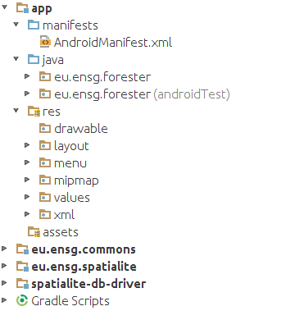
Anatomie d'un projet
java : les sources Java
  Packages et .java
res : les ressources du projet
assets : fichiers ressources additionnels et non compilés
build : le résultat de la compilation
AndroidManifest.xml

Slide 7
Manifest
Fichier obligatoire (point d'entrée) ne doit pas être renommé ni déplacé
Définit le nom de l'application, son icône, son package (identifiant unique sur le Play Store)
Définit les composants (activities, services, broadcast receivers et content provider)
Précise quels composants peuvent accueillir l'application

Slide 8
Manifest
Déclare les permissions de l'application en interaction avec le matériel ou d'autres applications
Déclare les permissions des autres applications avec les composants de l'application
Des informations pour l'instrumentation (kesako ?)

Slide 9
Manifest
Définit les niveaux de compatibilité (notablement l'API minimum pour que l'application s'exécute)
  Exclut d'anciens appareils qui ne seraient pas compatibles
Liste les “libraries” (Android) nécessaires
Définit les intents

Slide 10
AndroidManifest.xml
<?xml version="1.0" encoding="utf-8"?>
<manifest xmlns:android="http://schemas.android.com/apk/res/android"
package="fr.cnam.in01.db4o"
android:versionCode="1"
android:versionName="1.0" >
<uses-sdk
android:minSdkVersion="8"
android:targetSdkVersion="19" />
<uses-permission android:name="android.permission.WRITE_EXTERNAL_STORAGE" />
<application
android:allowBackup="true"
android:icon="@drawable/ic_launcher"
android:label="@string/app_name"
android:theme="@style/AppTheme" >
<activity
android:name="fr.cnam.in01.db4o.MainActivity"
android:label="@string/app_name" >
<intent-filter>
<action android:name="android.intent.action.MAIN" />
<category android:name="android.intent.category.LAUNCHER" />
</intent-filter>
</activity>
</application>
</manifest>
API level
Permissions
Activities
Main Activity !

Slide 11
Manifest
Toutes les activities du projet doivent être référencées dans le Manifest
Sinon, elles ne fonctionnent pas ! Exception !
L'activity Main (le point d'entrée du programme) est déclarée grâce à un intent-filter
  Action : android.intent.action.MAIN
  Catégorie : android.intent.category.LAUNCHER
Attention !! Un seul point d'entrée par projet

Slide 12
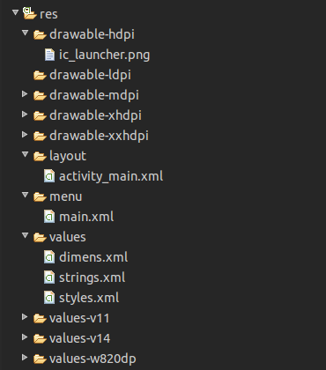
Ressources
drawable : images ou XML descriptifs
layout : les vues (MVC basé sur une description XML)
menu
values : constantes nécessaires à l'application : strings, dimensions, styles, couleurs

Slide 13
Organisation
Organisation des ressources selon le matériel (ldpi, v14, etc.)
Ordre de priorité des qualificateurs
Les paramètres par défaut sont ceux dans le répertoire sans modificateur
  ex. :
    layout-land
    layout
Disposition de l'écran lorsque
l'appareil est en mode paysage
Défaut (portrait)

Slide 14
Qualificateurs
Priorité 2
Langue
fr
en
en-US
en-UK
etc ....
Priorité 3
Taille de la diagonale
small
normal
large
xlarge
Priorité 6
Orientation
port
land
Priorité 8
Densité
ldpi | 120 dpi
mdpi | 160 dpi
hdpi | 240 dpi
xhdpi | 320 dpi (>= API 8)
nodpi | non redimenssioné
Priorité 14
Version de l'API
v3
v5
v7
v8
etc ....
ex. : des images pour de petits écrans en portrait de petite densité
  drawable-small-port-ldpi

Slide 15
Arborescence type
drawable-ldpi
drawable-mdpi
drawable-hdpi
drawable-xhdpi
drawable-xxhdpi
layout-land
layout
menu-fr
menu
values-fr
  string.xml
values-v11
  style.xml
values-w820dp
  dimens.xml
values
  string.xml
  style.xml
  dimens.xml

Slide 16
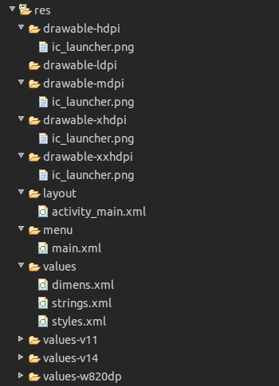
R.java
public final class R {
public static final class attr {}
public static final class dimen {
public static final int padding_large = 0x7f040002;
public static final int padding_medium = 0x7f040001;
public static final int padding_small = 0x7f040000;
}
public static final class drawable {
public static final int ic_launcher = 0x7f020001;
}
public static final class id {
public static final int menu_settings = 0x7f080000;
}
public static final class layout {
public static final int activity_main = 0x7f030000;
}
public static final class menu {
public static final int activity_main = 0x7f070000;
}
public static final class string {
public static final int app_name = 0x7f050000;
public static final int hello_world = 0x7f050001;
}
public static final class style {
public static final int AppTheme = 0x7f060000;
}
}

Slide 17
R.java
Généré automatiquement lors de la phase de compilation du projet
Référence toutes les ressources du projet et les rend utilisables depuis Java
Association identifiant (R.string.app_name) / index (0x7f050000)
  Optimise : entiers plus efficaces que des strings (hashage)
  Autocomplétion : accessible depuis les sources Java

Slide 18
Les vues
Les ressources se trouvent dans le répertoire res/layout
Disponible depuis la class R.java depuis la classe interne R.layout.*
Utilisable dans le projet avec setContentView(R.layout.activity_main)

Slide 19
Les composants et les id
Les composants graphiques présents dans les layouts sont identifiés par un id
Ils sont créés dans le fichier XML de layout comme suit : android:id="@+id/myTextView"
@+id signifie “créer l'id”
Ils sont accessibles depuis les sources Java avec l'instruction findViewById(R.id.myTextView)
ex. : myTextView = (TextView)findViewById(R.id.myTextView);

Slide 20
Internationalisation : String.xml
Les ressources se trouvent dans le fichier res/values/strings.xml
Répertoires différents selon la langue (values, values-fr, values-en, values-fr-rCA)
Classe interne R.string.*
Utilisable dans le projet avec getString(R.string.hello_world)
Utilisable depuis les fichiers XML android:text="@string/hello_world"

Slide 21
Multirésolutions : les images
Les ressources se trouvent dans le répertoire res/drawable et dérivés
Répertoires différents selon la résolution (drawable-ldpi, drawable-mdpi, drawable-hdpi)
Classe interne R.drawable.*
Utilisable dans le projet avec getResources.getDrawable(R.drawable.ic_launcher)
Utilisable depuis les fichiers XML android:icon="@drawable/ic_launcher"

Slide 22
Résumé
 | Source res/values/* | [id] | Java getResources().* | XML
bool | <bool> | R.bool.* | getBool([id]) | @bool/[id]
integer | <integer> | R.integer.* | getInteger([id]) | @integer/[id]
array | <integer-array><item> <string-array><item> | R.array.* | getIntArray([id]) getStringArray([]) | @array/[id]
string | <string> | R.string.* | getString([id]) | @string/[id]
types array | <array><item> | R.array.* | obtainTypedArray([id]) | @array/[id]
color | <color> | R.color.* | getColor([id]) | @color/[id]
style | <style><item> |  |  | @style/[id]
dimen | <dimen> | R.dimen.* |  | @dimen/[id]

Slide 23
Résumé
 | Source | [id] | Java | XML
id |  | R.id.* | findViewById([id]) | @+id/[id]
IHM | res/layout/* | R.layout.* | setContentView([id])
dessins images | res/drawable/* | R.drawable.* | getResources(). getdrawable([id]) | @drawable/[id]
anim | res/anim/* | R.anim.* |  | @anim/[id]
menu | res/menu/* | R.menu.* | getMenuInflater().inflate([id]) | @menu/[id]
style | res/values/* < | R.style.* |  | @style/[id]
Liste exhaustive : http://developer.android.com/guide/topics/resources/available-resources.html

Slide 24
Exemple d'utilisation de R.java
public class MainActivity extends ActionBarActivity {
TextView myTextView = null;
@Override
protected void onCreate(Bundle savedInstanceState) {
super.onCreate(savedInstanceState);
// le layout et les vues
setContentView(R.layout.activity_main);
myTextView = (TextView)findViewById(R.id.myTextView);
String text = getString(R.string.hello_world);
// les images
Drawable d = getResources().getDrawable(R.drawable.ic_launcher);
ImageView image = (ImageView)findViewById(R.id.image);
// autres
getResources().getColor(R.color.abc_search_url_text_holo);
getResources().getDimension(R.dimen.dialog_fixed_height_major);
}
@Override
public boolean onCreateOptionsMenu(Menu menu) {
getMenuInflater().inflate(R.menu.main, menu);
return true;
}
// etc.
Layout
View
String
Image
Color
Dimension
Menu

Slide 25
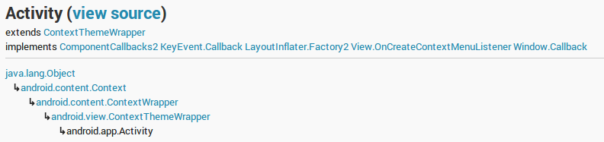
Context
Les méthodes setContentView,findViewById, getString, getResources et getMenuInflater sont des méthodes héritées de la classe Context, dont hérite Activity à son tour.
Dans d'autres classes, le contexte est passé en paramètre au constructeur (par exemple les vues)

Slide 26
Assets
Similaire aux ressources, mais sans identifiant généré automatiquement
répertoire /assets
Accessible depuis la méthode getAsset() : AssetManager depuis la classe Context
Plusieurs méthodes : list (String filter), open(String fileName), openXmlRessource(String filename)

Slide 27
Un exemple
String line; StringBuilder sb = new StringBuilder(); BufferedReader input = null;
try {
input = new BufferedReader(new InputStreamReader(getAssets().open("hello.txt")));
while ((line = input.readLine()) != null) {
sb.append(line);
}
} catch (IOException e) {
if (input != null) {
throw new RuntimeException(e);
}
} finally {
try {
if (input != null) { input.close(); }
} catch (IOException e) {
throw new RuntimeException(e);
}
}
Nom du fichier asset
Attention aux ressources !

Slide 28
Bibliothèques (“Libraries”)
Pour ajouter une bibliothèque (un JAR) au projet, rien de plus simple
Il suffit de l'ajouter dans le répertoire [project]/libs
Eclipse se charge de créer la référence dans le projet
Le Dexer se chargera de convertir le bytecode JVM en bytecode Dalvik

Slide 29
IN01 – Séance 02
Les composants

Slide 30
Les composants
Une app peut être composée d'un ou plusieurs composants
  Des activities
  Des services
  Content provider
  Broadcast receiver

Slide 31
Activity et Service
Une activity
  Une application peut présenter une ou plusieurs Activities
  Une “page” avec un HMI
  Pris en charge avec le bouton back
  Hérite de la classe android.app.Activity
Un service et un composant en tâche de fond
  Pas de HMI
  Hérite de la classe android.app.Service

Slide 32
Content provider
Fournisseur de contenu
Donne accès à un ensemble de données structurées
Un certain nombre de providers sont à disposition : Clock, Calendar, CallLog, Contacts, Documents, Media, Settings, Telephony
Possibilité de créer son propre provider

Slide 33
Broadcast Receiver
Abonne l'application à un évènement applicatif ou système
Ex. : ACTION_BOOT_COMPLETED émet un évènement lorsque l'appareil est démarré
Une méthode onReceive est appelée sur une classe dite “receiver”
Processus asynchrone
Hérite de la classe android.content.BroadcastReveiver
Possibilité de créer son propre “emiter”

Slide 34
Résumé
Activité == logique associée aux interfaces utilisateur
Service == opération s'exécutant en arrière-plan
Content Provider == fournisseur de contenu ! c'est-à-dire gestionnaire des données partageables et/ou persistantes
Broadcast receiver == gestionnaire des messages système ou applicatifs
Intent == message indiquant une intention à faire une certaine action
Slide original (c) JMF

Slide 35
IN01 – Séance 02
Cycle de vie d'une application
et persistance

Slide 36
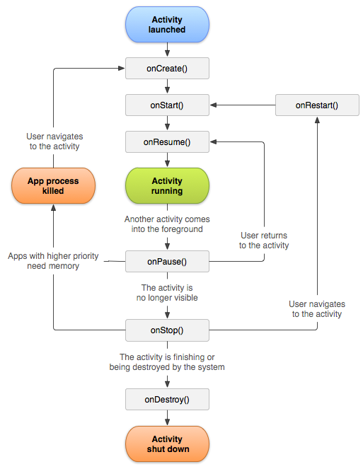
Cycle de vie
Un certain nombre d'évènements avant et après le démarrage d'une application
L'application est détruite onDestroy et recréée onCreate à chaque rotation de l'écran

Slide 37
Persistance
Pour éviter la perte de données (durant la rotation, notamment), il faut les faire persister.
Plusieurs options :
  Utiliser un outil tout prêt, le Bundle
  Faire persister en base de données (cf cours 04)
  Sérialiser des objets dans le système de fichier (dans le cas de structures complexes)

Slide 38
Bundle
Bundle est un tableau associatif Clé/Valeur typé
Des méthodes pour stocker les données : putBoolean (String key, boolean value), putInteger, putParceable, putSerializable
Des méthodes pour récupérer les données : getBoolean (String key), getInteger, getParceable, getSerializable
Parceable décrit comment stocker un objet complexe dans un Parcel

Slide 39
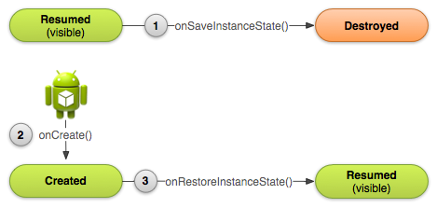
Évènements
Deux méthodes sont disponibles dans l'objet Activity pour réaliser la persistance.
onSaveInstanceState et onRestoreInstanceState
Il suffit de les surcharger dans notre Activity spécialisée

Slide 40
Un exemple
static final String STATE_SCORE = "playerScore";
private int currentScore = 10;
@Override
protected void onSaveInstanceState (Bundle outState) {
outState.putInt(STATE_SCORE, currentScore);
super.onSaveInstanceState(outState);
}
@Override
protected void onRestoreInstanceState(Bundle savedInstanceState) {
super.onRestoreInstanceState(savedInstanceState);
currentScore = savedInstanceState.getInt(STATE_SCORE);
}
Sauve l'état
Appel de la méthode surchargée
Stocke les états au travers la hiérarchie de classes
Comme précédemment
Récupère l'état

Slide 41
IN01 – Séance 02
Un premier projet

Slide 42
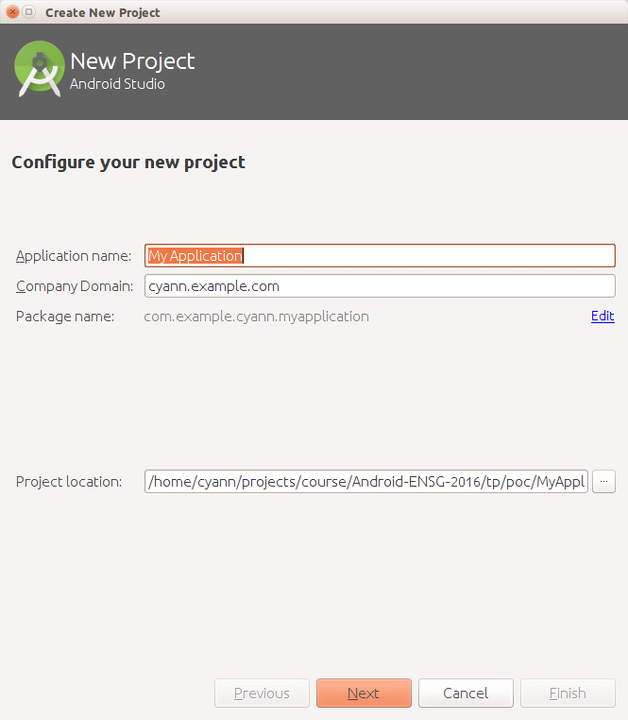
Création
Donner un nom (celui qui s'affiche sous l'icône)
Un nom de projet
Un chemin de package eu.ensg.*

Slide 43
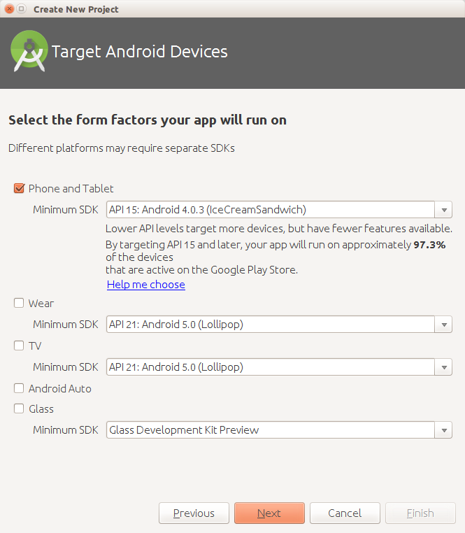
Quelques options
Choisir la version de l'API

Slide 44
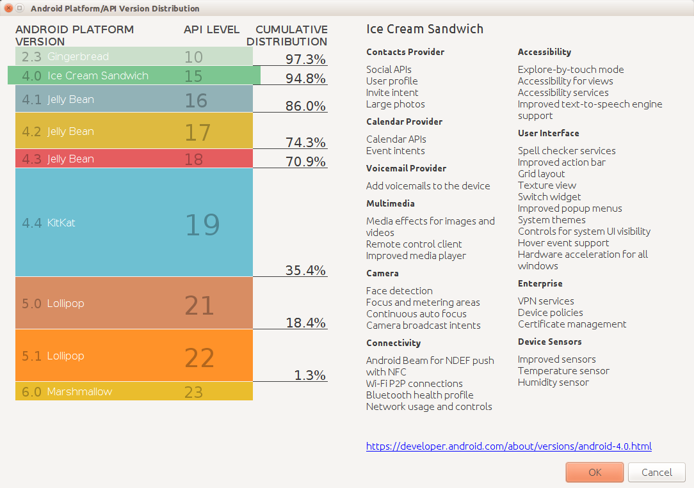
Min API

Slide 45
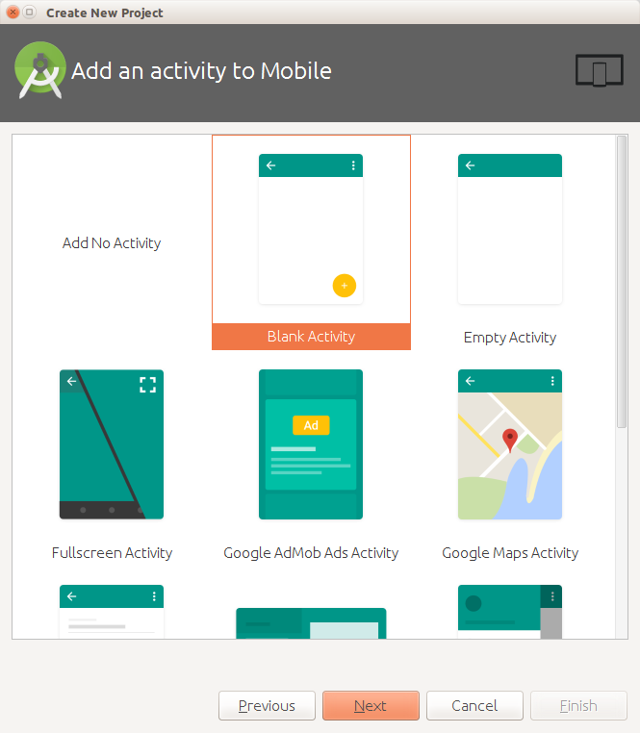
L'activity
Le type d'activity de départ
Conseil : EmptyActivity

Slide 46
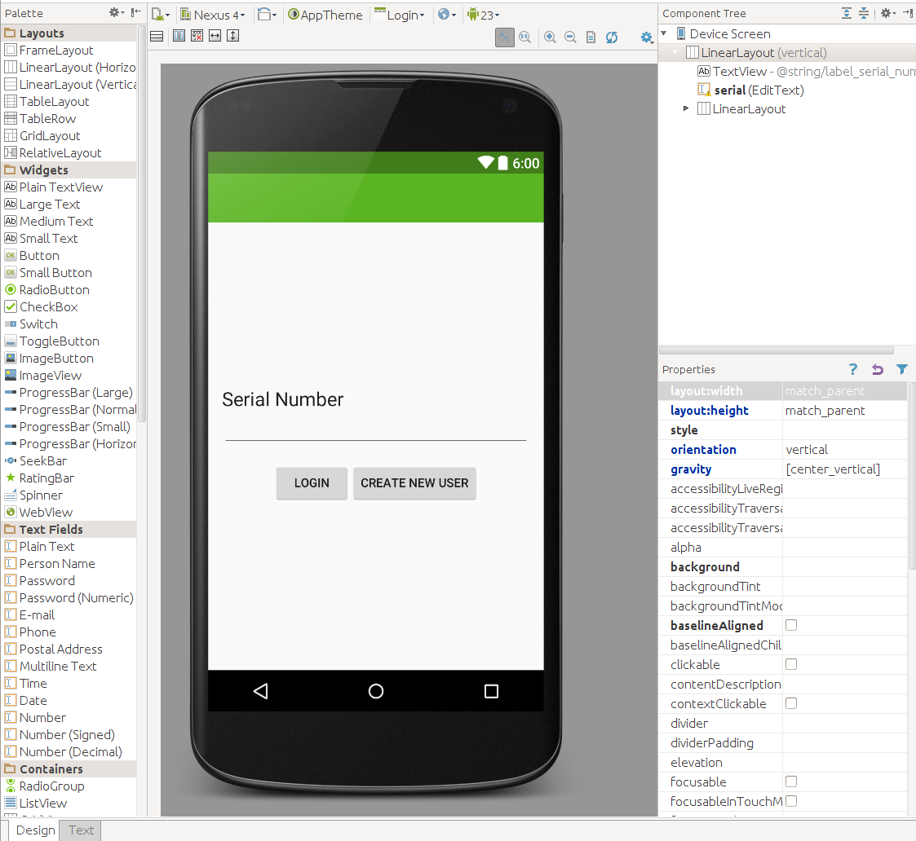
WYSIWYG
Préférer le mode XML
  compréhension
  copier/coller
  + efficace à l'usage
  code maîtrisé (+ propre)
Options d'affichage
Outline
Fenêtre graphique
Zoom
Palette
Propriétés
Sélecteur de mode

Slide 47
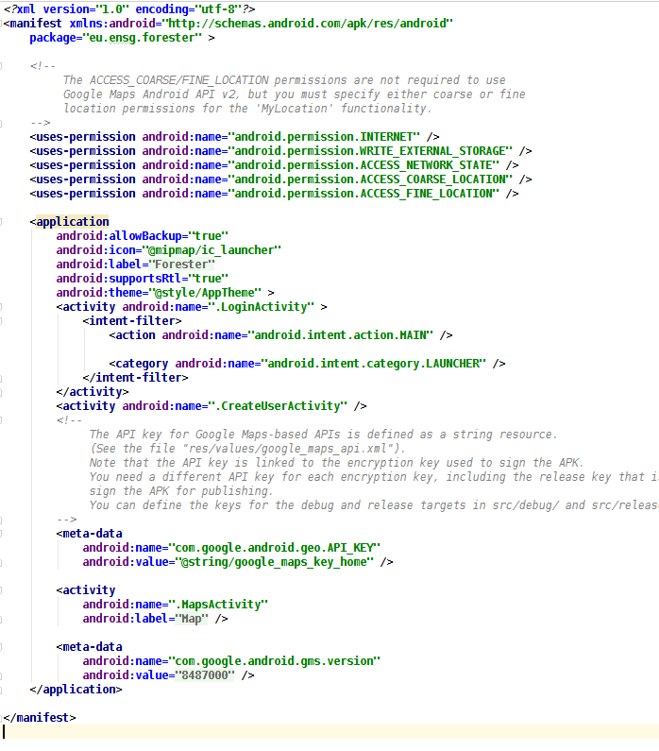
Manifest
Toute la configuration du projet
Changer l'Icône

Slide 48
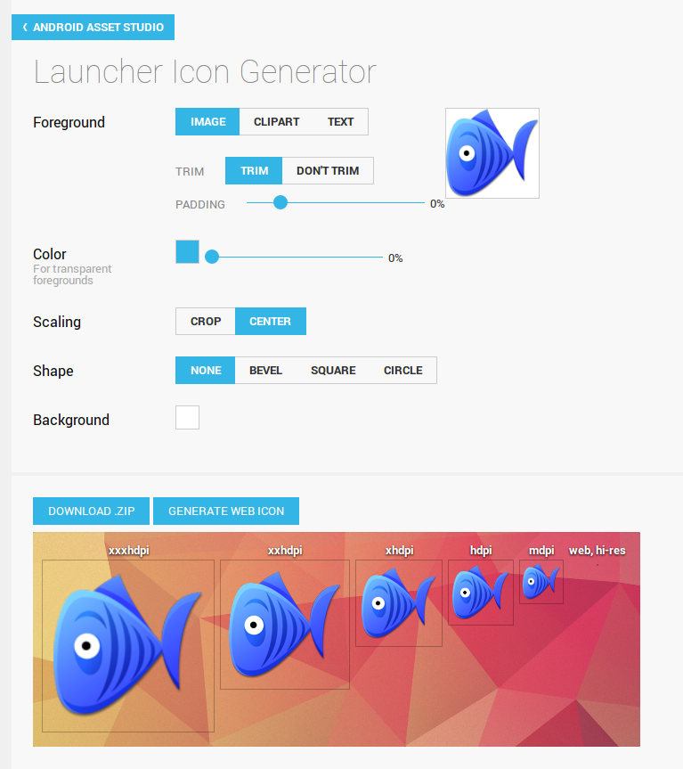


Création d'icône
Google met à disposition des outils HTML
Disponible ici : http://romannurik.github.io/AndroidAssetStudio/

Slide 49
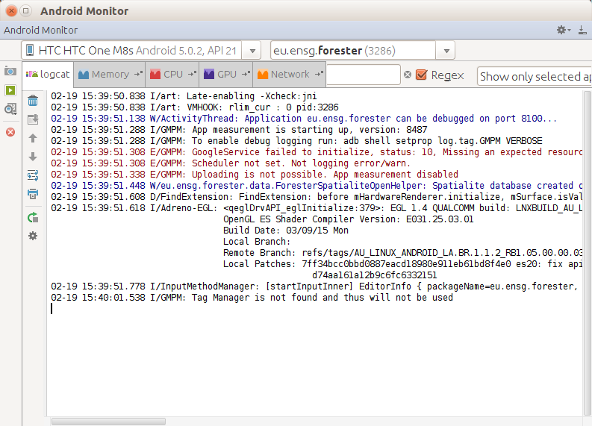
Android Monitor - Logcat

Slide 50
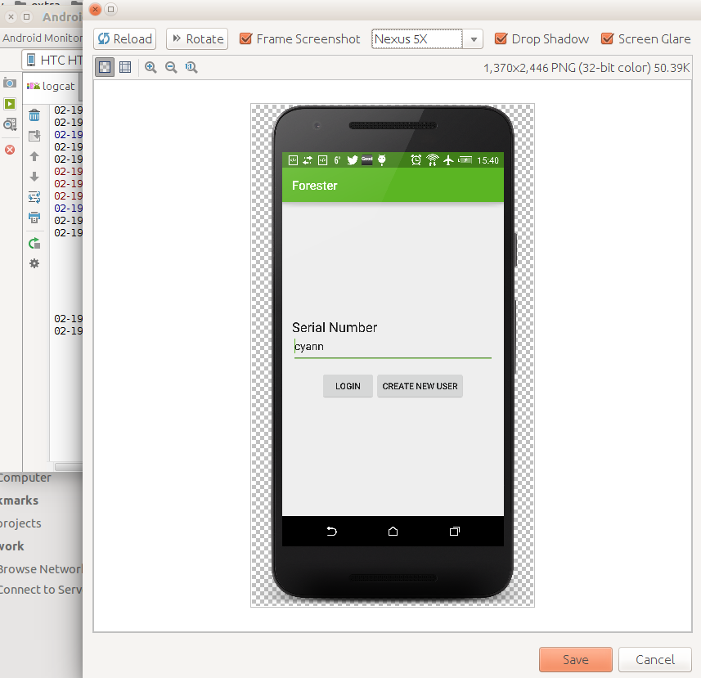
Screenshot

Slide 51
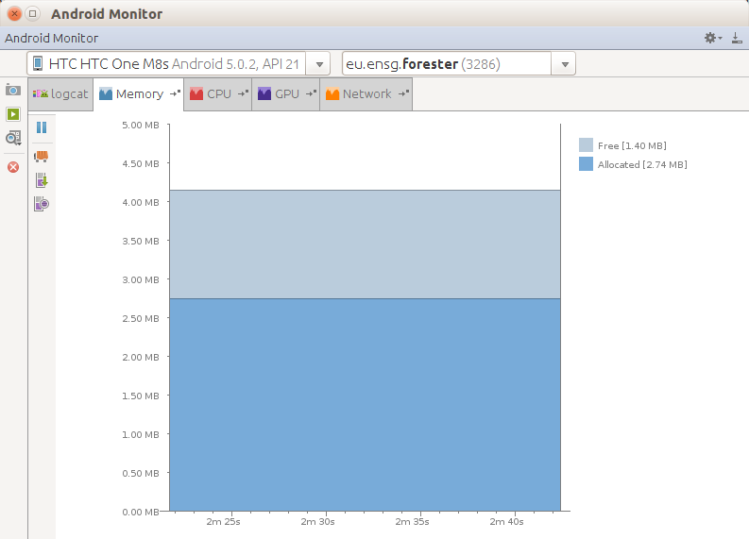
Gestion des ressources

Slide 52
IN01 – Séance 02
Exécution et adb

Slide 53
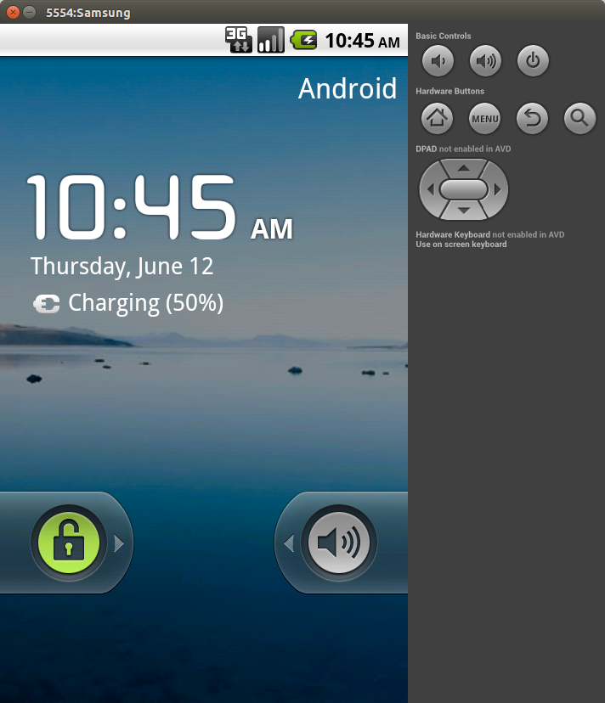
Exécution
Deux possibilités
  l'émulateur (plus lent, mais plus flexible, capable de simuler diverses résolutions)
  sur le device (les vraies performances)

Slide 54
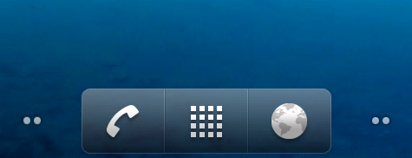
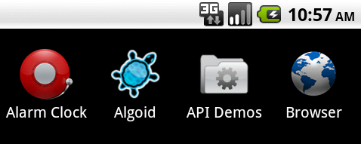
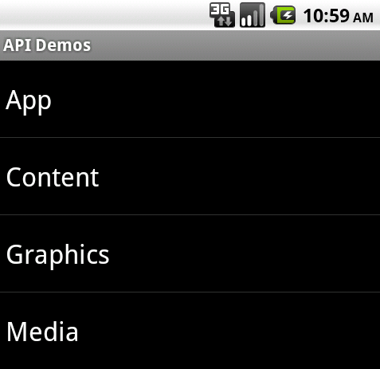
Des exemples dans l'émulateur
Des exemples sont disponibles dans l'émulateur
Il est possible de les exécuter depuis les menus
Le code est accessible à partir de :
%SDK%\sample\android-XXX\ApiDemos

Slide 55
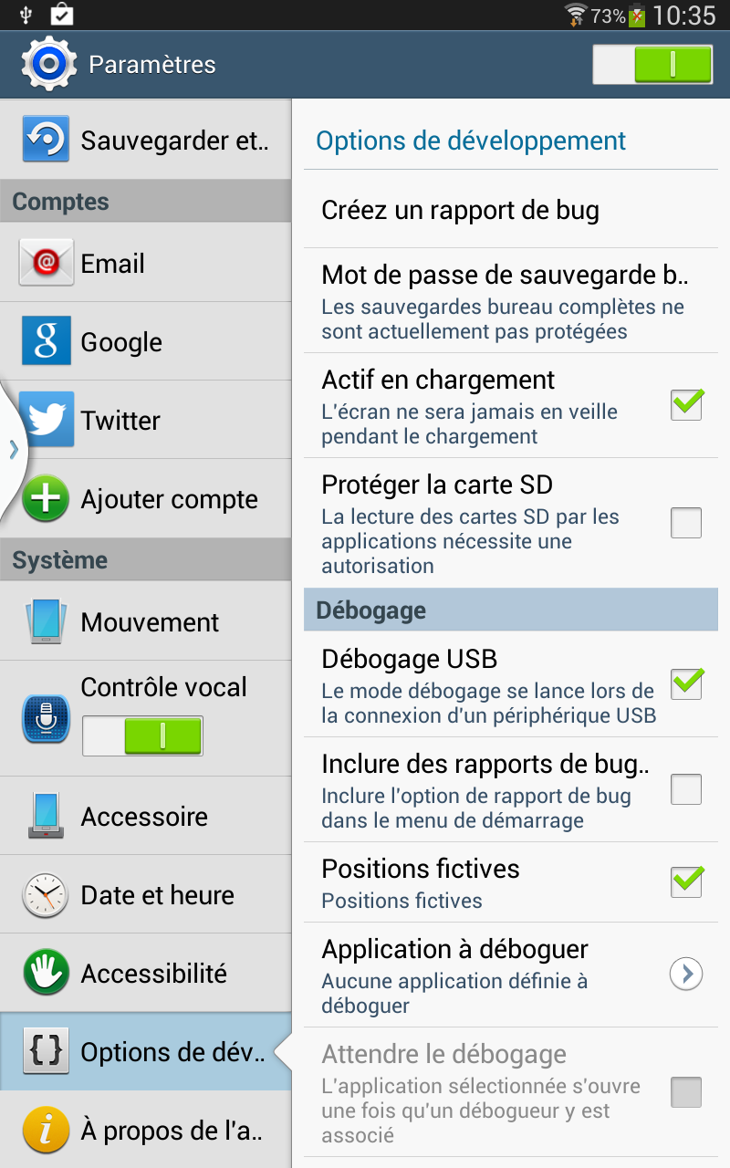
Appareil - Activer le débogage
Pour développer depuis l'appareil
Dans le menu Options de développement, il faut activer le menu Débogage USB
Et brancher le câble USB entre le PC et l'appareil

Slide 56
Astuce Samsung
Sur certains appareils Samsung, le menu “Developer” est caché
Pour le réactiver, il faut aller dans Settings/About Device et toucher 7 fois (!!!!) le menu Build number
Sur les appareils en français, Paramètres/À propos de l'appareil, menu Numéro de version

Slide 57
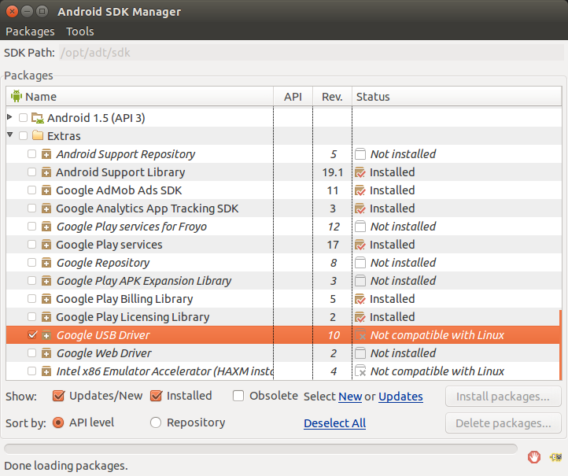
Sous Windows
Les drivers ne sont pas présents par défaut. Il fait aussi les télécharger

Slide 58
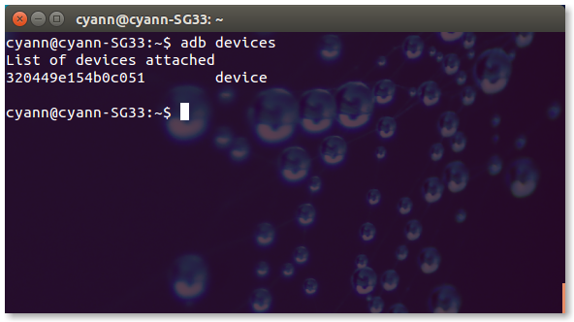
adb devices
Android debug bridge
Lancer une fenêtre DOS ou un shell
Tester si l'appareil est connecté adb devices

Slide 59
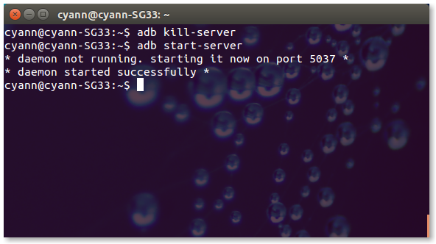
adb start, kill
Très utile lors d'un dysfonctionnement
adb kill-server et adb start-server

Slide 60
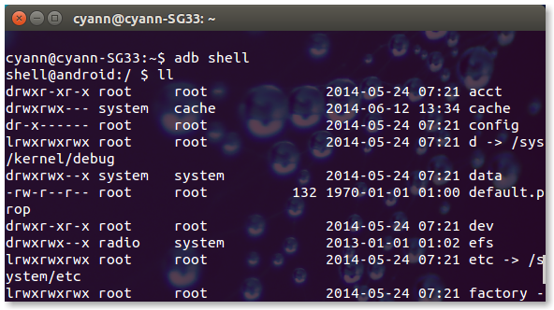
adb shell
Un remote shell sur l'appareil depuis le PC
adb shell
Le reste, c'est du Linux (ls, mkdir, chmod, cat, exit)

Slide 61
adb transfert
Installer une APK à distance
  adb install c:\file.apk
Envoyer un fichier sur le téléphone
  adb push c:\file.txt /sdcard
Télécharger un fichier depuis le téléphone
  adb pull /sdcard/file.txt c:\

Slide 62
IN01 – Séance 02
Logcat

Slide 63
android.util.Log
Le logger interne à la plateforme
Accessible par programmation : android.util.Log
Une méthode statique générale :
println(Int priority, String tag, String msg)
Des priorités DEBUG, ERROR, INFO, VERBOSE, WARN
Des méthodes statiques utilitaires
d(String tag, String msg), e, i, v ,w

Slide 64
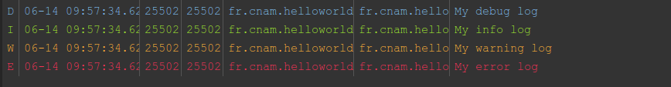
Exemple
Log.d(MainActivity.class.getName(), "My debug log");
Log.i(MainActivity.class.getName(), "My info log");
Log.w(MainActivity.class.getName(), "My warning log");
Log.e(MainActivity.class.getName(), "My error log");
Utile pour tracer le programme et comprendre ce qu'il se passe, sans utiliser le débogueur

Slide 65
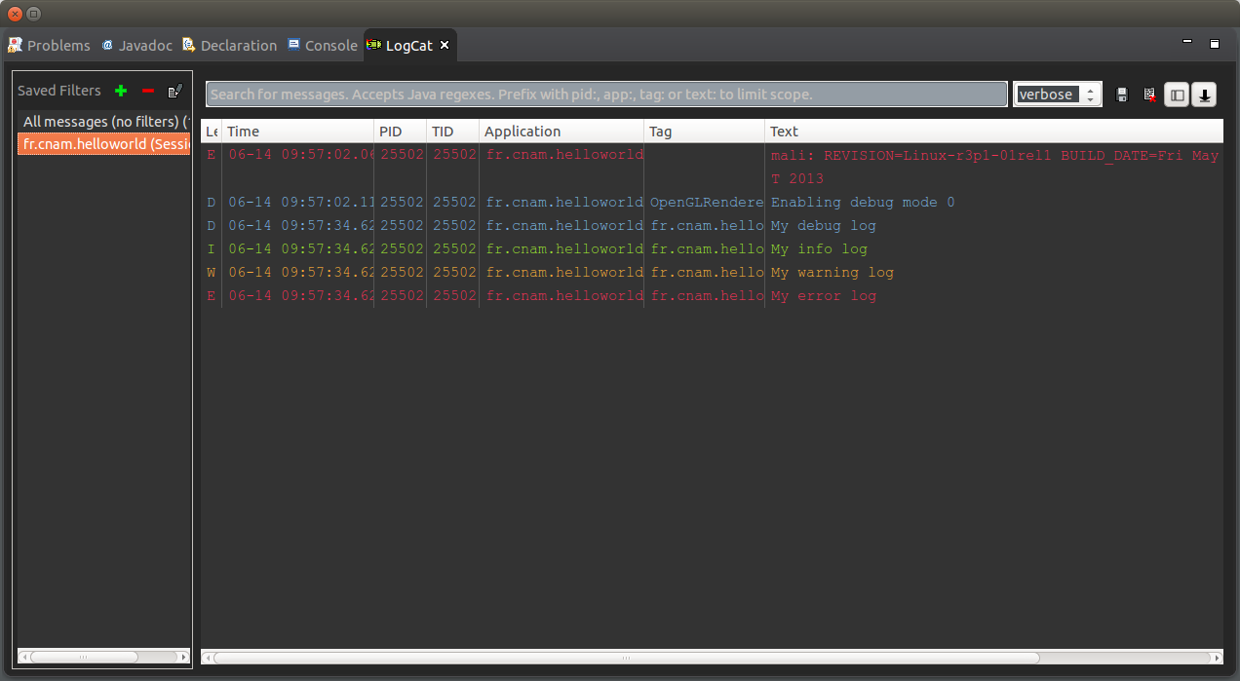
DDMS LogCat

Slide 66
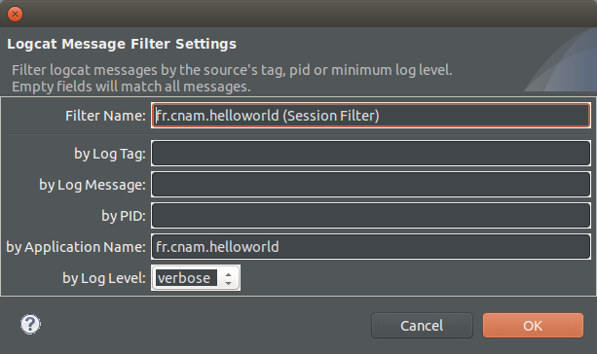
Filtres
Eclipse filtre automatiquement sur le nom de l'application

Slide 67
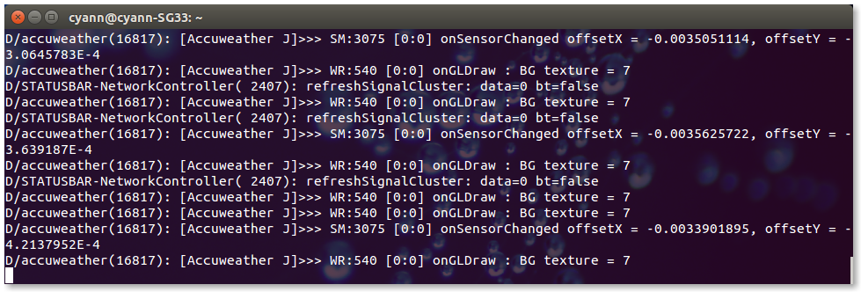
adb logcat
Accès au Logcat en ligne de commande
adb logcat

Slide 68

Fin
Merci de votre attention
Des questions ?

